Slide 1


전이 학습 기반의 랜덤 포레스트를 이용한 일사량 예측 기법 A Solar Irradiance Forecasting Method Using Transfer Learning-Based Random Forests
소다영¹, 김의년¹, 한태규¹, 하휘명², 문지훈¹
¹순천향대학교 빅데이터공학과
²LG 에너지솔루션
{dayeong, eui20n, gksxorb159, jmoon22}@sch.ac.kr, hwmhkr@lgnsol.com

Slide 2

목차
연구 배경
연구 목적
일사량 예측 모델링
[1단계] 예측 모델 학습을 위한 입력 변수 구성
[2단계] 전이 학습을 이용한 다단계 일사량 예측 방식
[3단계] Random Forest 기반의 일사량 예측 모델링
실험 및 결과
결론 및 향후 연구

Slide 3
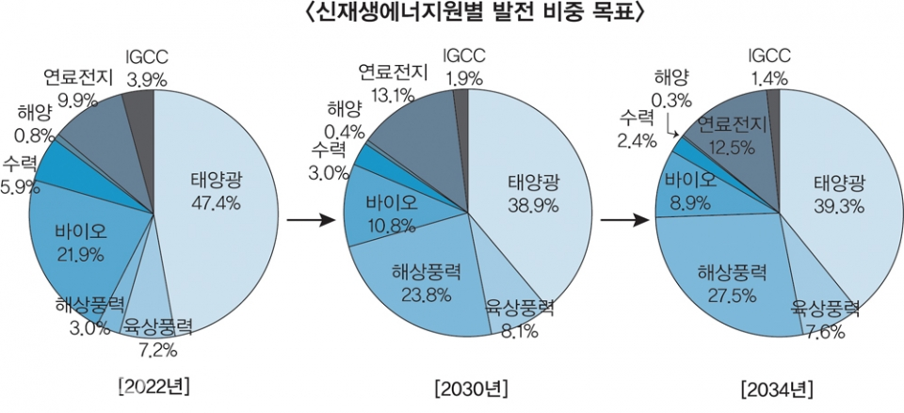
연구 배경
최근 정부에서는 온실가스 배출량을 줄이기 위해 신재생 에너지 발전의 중요성을 강조하며 에너지원별 발전 비중을 점차 늘리고 있음

Slide 4
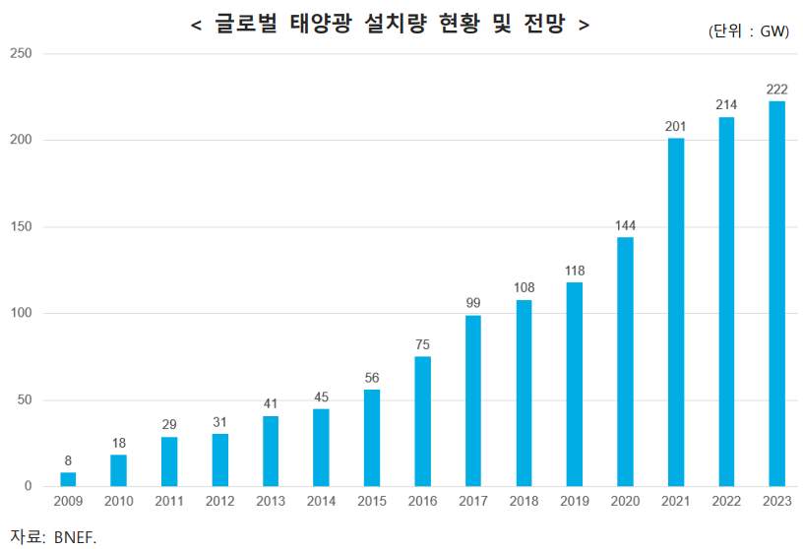
연구 배경
특히 신재생 에너지 중에서도 태양광 발전 시스템은 자연 친화적이며, 재생 가능한 에너지로 알려지면서 세계적으로 태양광 발전 시스템 설치가 증가되고 있음

Slide 5
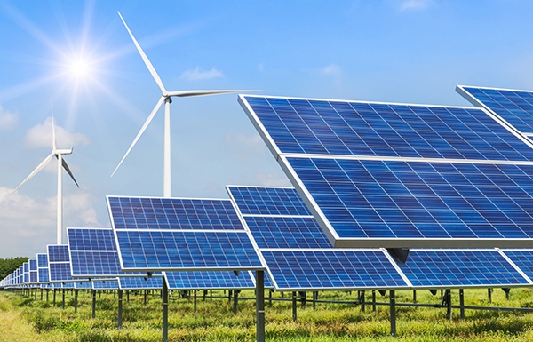
연구 배경
태양광 발전의 주 에너지원은 일사량
태양광 발전 시스템을 효율적으로 운영하기 위해 사전에 정확한 일사량을 예측하는 것이 중요
하지만 기상청의 동네예보는 기온, 습도와 같은 요인의 예측 값은 제공하나, 일사량 예측 값은 제공하지 않음
따라서 기계학습을 기반으로 일사량 예측하는 연구가 활발하게 진행중

Slide 6
연구 배경
정확한 단기 일사량을 예측하기 위한 연구들이 활발하게 진행되고 있음
Authors(Year) | Title | Forecasting Method
I. Kim & S. Lee(2019) | A Study on the Design of Testable CAM using MTA code | CNN
S. Jung, J. Moon, S. Park & E. Hwang (2019) | A Probabilistic Short-Term Solar Radiation Prediction Scheme Based on Attention Mechanism for Smart Island | SNN, DNN, LSTM, ATT-LSTM
M. Kim et al. (2019) | A Study on Artificial Neural Network-based Solar Radiation Forecasting for Efficient Solar Photovoltaic System | ANN, WD-ANN
J. Moon & E. Hwang(2020) | Explainable Solar Irradiation Forecasting Based on Conditional Random Forests | GBM, Random Forest, CRF
Y. Lee et al. (2021) | A Comparison of Machine Learning Models in Photovoltaic Power Generation Forecasting | KNN, SVM, Random Forest, XGBoost, 7-Block ANN, CNN, S2S
M. Kim, S. Jung, J. Kim, H. Lee & S. Kim (2021) | A Study on Solar Radiation Forecasting Based on Long Short-term Memory Considering Hourly Weather Changes | LSTM, FFNN

Slide 7
연구 목적
초기 태양광 발전 시스템을 도입하는 지역에서 일사량 정보가 부족하다면?
태양광 발전 시스템을 운영 계획을 효율적으로 세울 수 없음
본 논문은 예측 대상 지역에서 하루치의 일사량만 수집되었더라도 타 지역의 충분한 일사량 데이터를 활용해 전이학습 기반의 다단계 일사량 예측 모델을 제안함
Notes:
태양광 발전 시스템을 구축하기 이전에,

Slide 8
일사량 예측 모델링
[1단계] 예측 모델 학습을 위한 입력 변수 구성
데이터 : 기상청에서 제공하는 종관기상관측 데이터 (2016년 1월 1일 ~ 2019년 12월 31일)
입력 변수 : 7개
날짜 (월, 일, 시간)
기온
습도
풍속
풍향

Slide 9
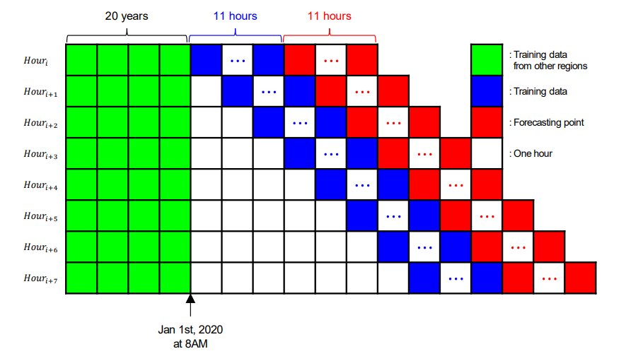
일사량 예측 모델링
* 학습 지역: 서울, 부산, 대구, 인천, 광주
* 예측 지역 : 대전
[2단계] 전이 학습을 이용한 다단계 일사량 예측 방식
(가정) 태양광 발전 시스템이 하루만 운영되었으며, 일사량 데이터도 하루치만 수집되었음
다섯 군데 지역의 4 년치 데이터 셋 + 예측 대상 지역의 1 년치 데이터 셋을 결합해 학습 데이터 셋을 구성

Slide 10
일사량 예측 모델링
* 수집 단위 : 1시간
[2단계] 전이 학습을 이용한 다단계 일사량 예측 방식
예를 들어 2020년 3월 1일 오전 8시부터 오후 6시까지 일사량을 예측하고 싶음
2016년 ~ 2019년 (서울, 부산, 대구, 인천, 광주) 데이터 + 2020년 2월 28일 오전 8시~오후 6시까지 (대전) 데이터를 사용

Slide 11
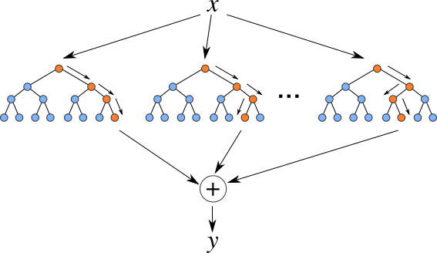
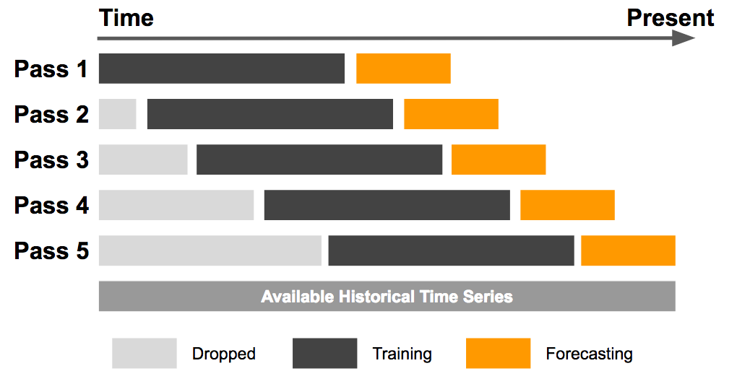
일사량 예측 모델링
[5] T. M. Oshiro, P. S. Perez, and J. A. Baranauskas, “How Many Trees in a Random Forest?” In Proc. of the International Workshop on Machine Learning and Data Mining in Pattern Recognition, pp. 154-168, 2012.
[3단계] Random Forest 기반의 일사량 예측 모델링
초매개변수인 나무의 수는 Oshiro 등[5]의 연구에서 제안한 값인 128 사용
변수 중요도는 지니 불순도(impurity) 사용
최근 추세를 반영하기 위해 Sliding Window 방식을 사용해 모델링 수행

Slide 12
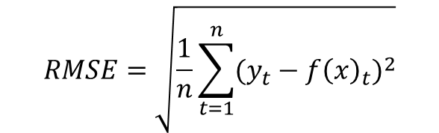
실험 및 결과
예측 정확성 평가 지표 : RMSE(Root Mean Square Error)
$y_{t }$: $t$ 시점의 실제 일사량, ${f(x)}_{t} : t$시점의 예측값
$$RMSE=\sqrt{\frac{1}{n}\sum_{t=1}^{n}{{(y_{t}−{f\left(x\right)}_{t})}^{2}}}$$
기상청에서 제공하는 종관기상관측 데이터를 사용함
Training Set : 5개 지역의 4년치 + 타겟 지역의 1년치 / Test Set : 대전시 1 Day
Area | Training Set (Day) | Test Set (Day)
서울, 인천, 광주, 대구, 부산 | 2016. 01. 01. 08:00 ~ 2019. 12. 31. 18:00 | -
대전 | 2020. 01. 01. 08:00 ~ 2020. 12. 31. 18:00 | 각각의 하루치 데이터

Slide 13
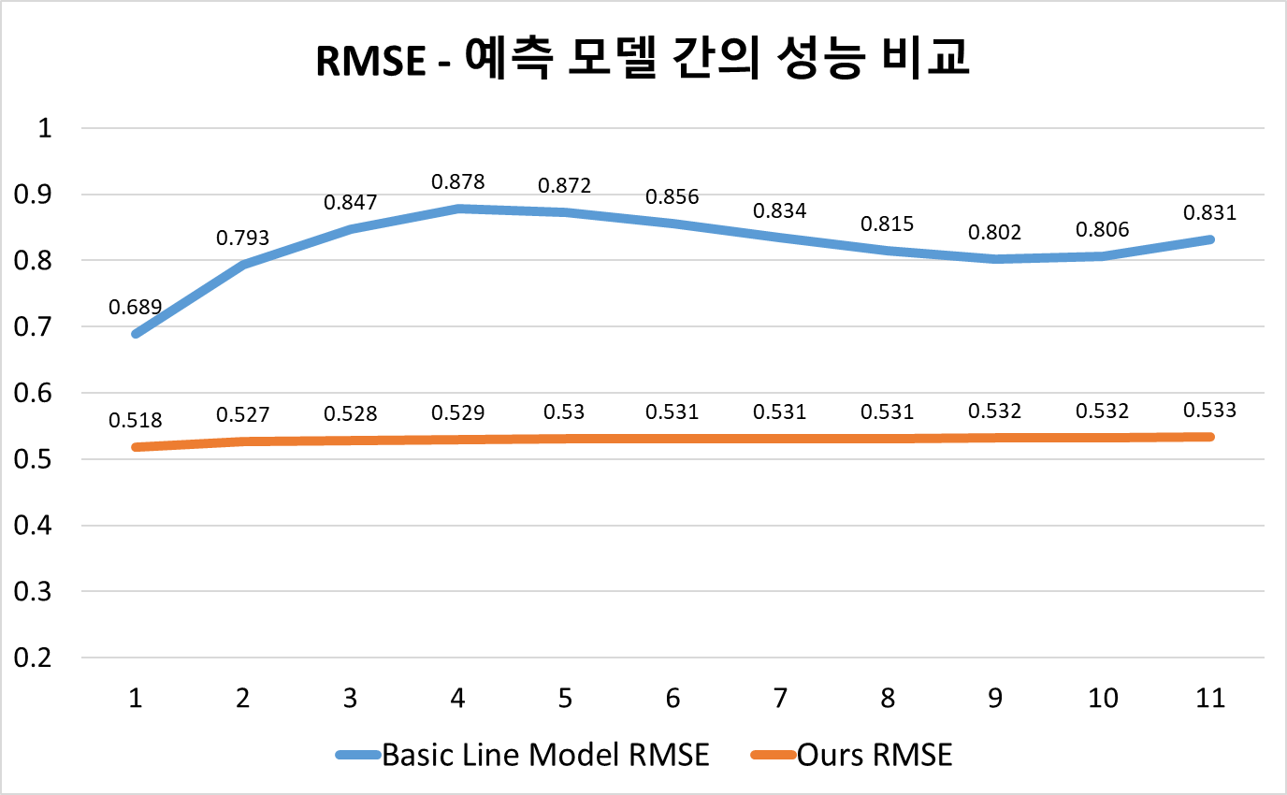
실험 및 결과
기계 학습 기반의 일사량 예측 모델의 예측 정확성 비교
본 논문에서 제시한 전이학습 기반의 모델 성능을 비교한 결과, 기존 모델보다 오차율이 감소한 것을 확인

Slide 14
결론 및 향후 연구
본 논문은 예측하고자 하는 지역의 일사량 정보가 부족할지라도 이를 보완할 수 있는 전이학습 기반의 다단계 일사량 예측 모델을 제안함
1단계로 예측 모델을 학습하기 위한 기상 정보를 입력 변수로 구성하고, 2단계 전이 학습 기반의 다단계 일사량 예측을 수행하기 위하여 3단계 Random Forest 일사량 예측 모델을 구성함
실험 결과, 본 연구에서 제안한 전이학습 기반의 다단계 일사량 예측 모델이 다른 지역의 충분한 데이터를 통해 초기 태양광 발전 시스템에서 제안한 모델의 적용 가능성을 확인할 수 있었음
향후 연구로는 서울, 부산, 대구, 인천, 광주 등 다양한 지역을 대상으로 본 연구의 범용성을 확인할 예정임

Slide 15
감사합니다. Q & A

